Slide 1
新進人員會計
業務研習
115.08.27

Slide 2
會計室業務職掌
 | 會計人員 | 主要承辦業務
會計主任 | 張潔文 | 財務管理與主辦會計
會計一組 | 林淑月 組長 | 校內預算、薪資、收入科目、公文登記桌
 | 黃韋傑 | 校內經費、決算、整體發展經費、所得稅申報
 | 黃詩婷 | 學雜費、學輔經費
會計二組 | 曾惠翎 組長 | 所有專案
 | 謝孟倫 | 高教深耕計畫、思源翻譯社
 | 戴溶瑩 | 高教深耕計畫
 | 黃韋傑 黃詩婷 謝孟倫 戴溶瑩 | 國科會案、產學案、其他補助案 (共通性問題會計室人員皆可回覆，個別專案問題需洽承辦人，請由專案基本資料查詢會計室承辦人)

Slide 3
大 綱
會計室業務職掌
校內經費相關規定
申採購規定
教育部補助案重要規定
活動計畫表/執行成效表
所得稅扣繳申報作業
產學案相關規定
全民健保補充保費
工讀生保費分攤

Slide 4
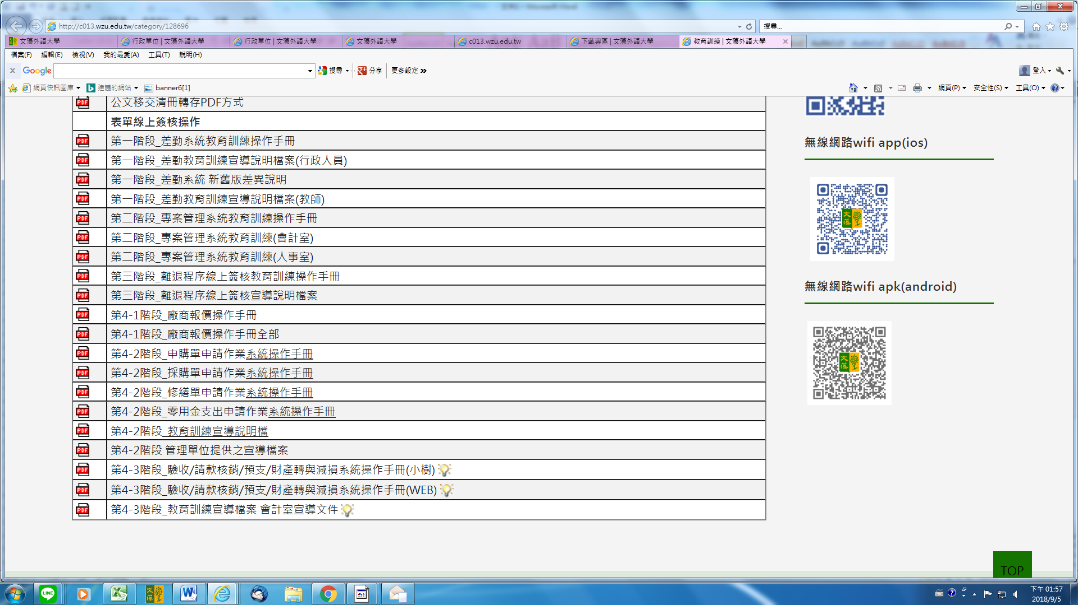
系統操作使用
相關系統操作說明，請詳資教中心網頁/教育訓練/資訊系統操作手冊

Slide 5
憑證處理注意事項
相同經費來源之支出，憑證請盡量集中請款，不要同一時間分拆多張請款單。憑證張數多時，憑證請分類黏貼並檢附明細表，以加快請款速度，例如影印費憑證集中貼完再接著貼餐費憑證，明細表請述明影印費憑證編號xx號~xx號 金額xxx。
憑證黏貼於支出憑證粘存單時，請確實以一般膠水貼牢，避免使用口紅膠黏貼及釘書機裝訂(容易脫落)，且每頁粘存單黏貼憑證以不超過10張為原則。憑證並請依序編號，次頁粘存單亦請接續編號，不要再由1號編起，粘存單上之憑證序號請填寫該頁憑證之起訖序號，金額為該頁憑證之合計數，粘存單簽章處請記得要押日期。
收據或發票如有遺失，請取得廠商存根聯之影本，註明與正本相符，並加蓋原始廠商店章以茲證明。
收據若有塗改，請由廠商修正後蓋章；但發票若有錯誤，依統一發票使用辦法規定，須請廠商作廢後重開，不得直接在發票誤寫處塗改更正。

Slide 6
憑證處理注意事項
國外憑證格式無相關規範，不須打上學校統一編號，但報支時請於憑證上備註中文摘要並將外幣換算為台幣金額、檢附相關匯率證明文件，並由申請人或經手人簽名。
專案憑證需外寄補助單位者，請將原始憑證於黏貼粘存單前先完整影印一份，於送出請款時正本及影本憑證一併附上，惟影本不須黏貼粘存單。

Slide 7
合法憑證樣式
統一發票，應載明下列事項：
    開立發票日期
    買受人：文藻外語大學(收銀機統一發票無法列印名稱者，得僅列印統一編號)
    統一編號：76000424(二聯式發票無此欄位免填)
    地址：(可免填)
    品名、數量、單價、金額(若品名、數量表示不清楚，經手人須加註並簽名，或由廠商出具明細表並蓋章)
    統一發票應加蓋統一發票專用章，專用章上應載明以下：
    營業人名稱、地址、統一編號及「統一發票專用章」字樣。
    統一發票若為三聯式，應同時檢附收執聯及扣抵聯共2聯報帳。

Slide 8
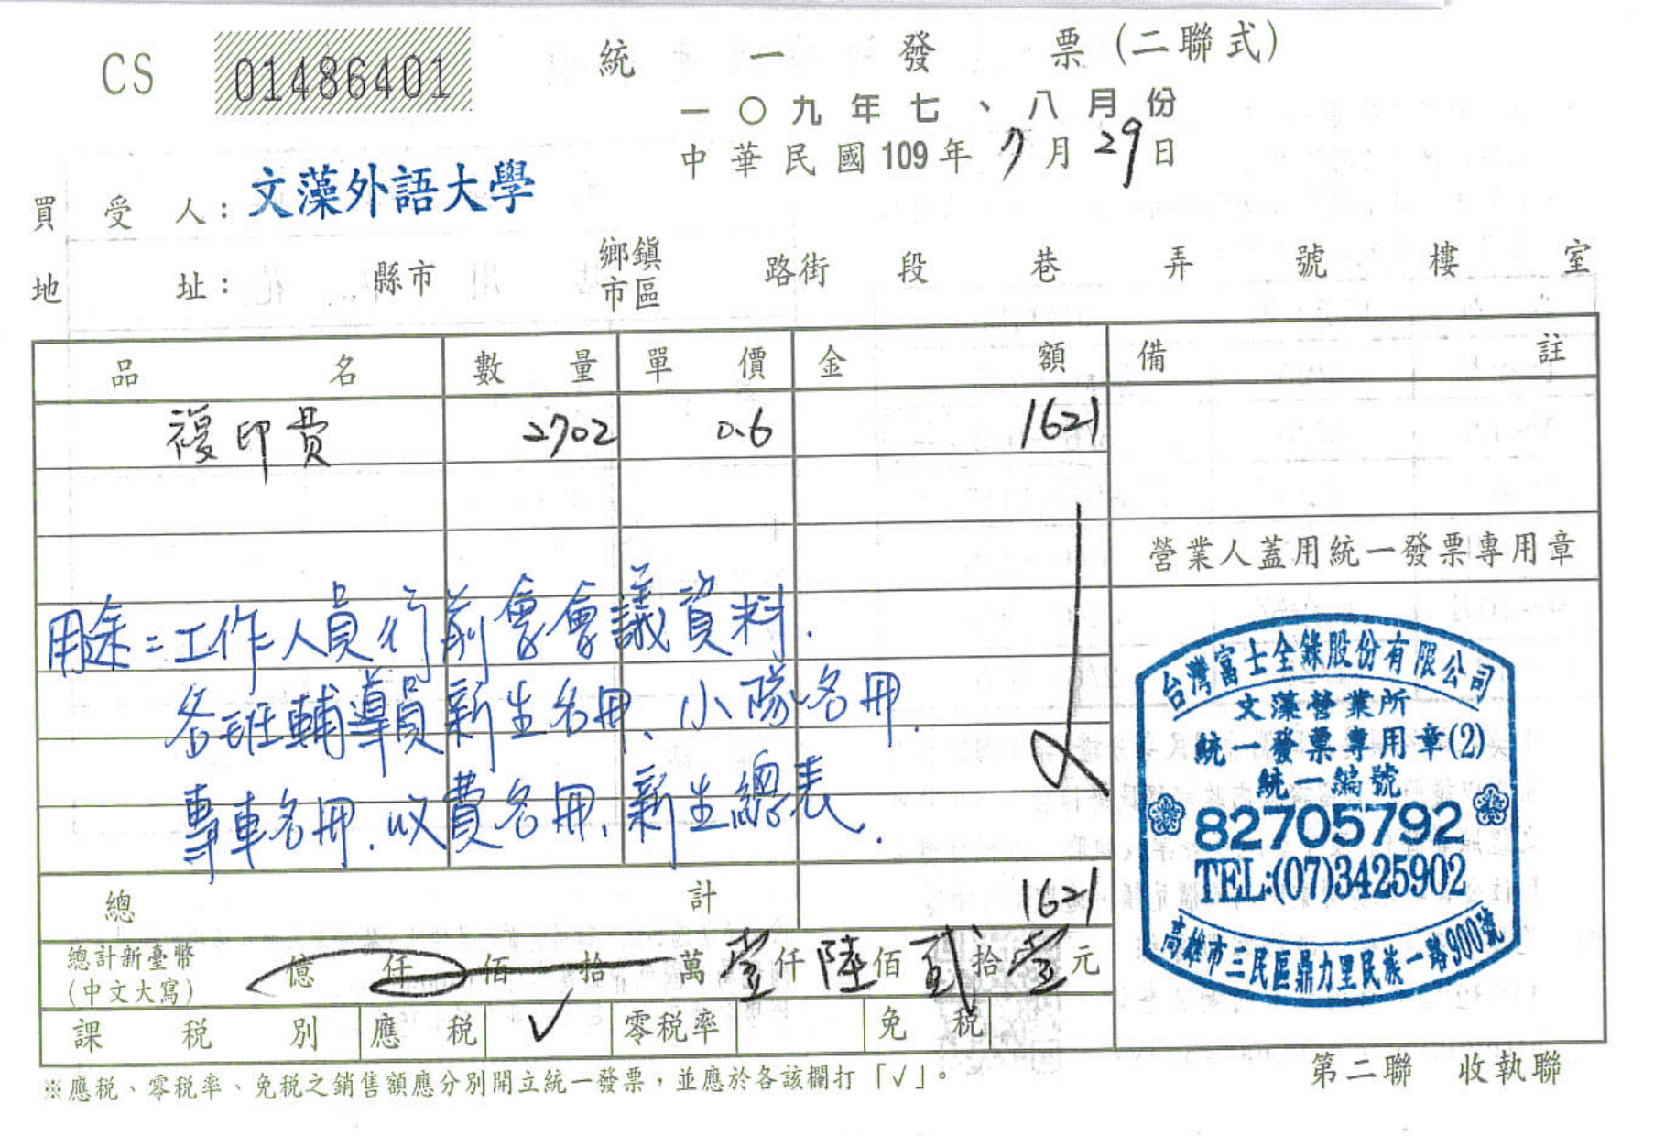
發票樣張(二聯式)

Slide 9

發票樣張(三聯式)
數量、單價未填寫，請經手人備註並簽名，以核算餐費是否於限額內報支。

Slide 10
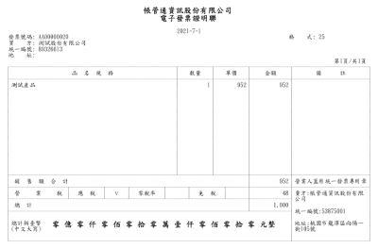
發票樣張(電子發票)
以網際網路或其他電子方式開立、傳輸之電子發票，得以條列方式列印其名稱、地址及統一編號於「營業人蓋用統一發票專用章」欄內，免加蓋統一發票專用章。

Slide 11
合法憑證樣式
免用統一發票收據，應載明下列事項：
    表頭：開立日期、買受人、統一編號、地址(可免填)。
    交易內容：品名、數量、單價、總價(若品名、數量表示不清楚，經手人須加註並簽名)。
    收據應加蓋收據專用章，專用章上應載明以下：
    營業人名稱、地址、統一編號。(有開立統一發票之廠商，不得違法開立免用統一發票收據)
收銀機統一發票、電子發票：
    收銀機統一發票若未鍵入學校統一編號，請以手寫加註學校統一編號並加蓋商號之統一發票章；電子發票未鍵入學校統一編號，則需請廠商重新開立。

Slide 12
收據樣張
(1)若蓋統一發票專用章，須請廠商改開發票。
(2)注意是否有統一編號。(可補寫在空白處，若無則不得報帳)

Slide 13
收據樣張

Slide 14
收銀機發票、電子發票樣張
(1)收銀機發票未打統編，可補寫加蓋發票章；電子發票只能作廢重開。
(2)電子發票證明聯依規定得由營業人提供或機關自行下載列印。
(3)電子發票若列印模糊，請影印連同正本一併請款。
(4)電子發票請務必連同下方交易明細一併請款，勿自行裁切掉明細。

Slide 15
校內經費追加與流用
  經費別-資本門、經常門。
  追加經費-簽呈敘明需求原因及經費來源，奉核後執行。
  經常門經費流用至資本門-先以簽呈說明需求，奉核後會計室調撥經費。
  經常門業務費流用-差旅費、文具耗材等費用間流用不須辦理流用申請。
  經常門經費-屬管控科目例如:招生經費、學生活動費、國際交流合作費等，不可與其他經費相互流用，須上校務資訊系統填寫經費變更流用申請，核准後會計室辦理經費調撥後執行之。
  跨單位經費流用-須由經費流入單位上校務資訊系統填寫經費變更流用申請，核准後會計室辦理經費調撥後執行之。

Slide 16
會計師查核附表
抽查所有以學校法人及所設私立學校名義收取之一切收入，是否列入各相關收入科目，且以收入總額入帳，不得以收支相抵後之淨額入帳。(查3)
學校法人及所設私立學校經常支出若有購置禮券之支出，抽查其用途是否與其業務有關，並有支用目的及人員支領之相關簽呈紀錄。(查17)

Slide 17
校內經費請款核銷常見問題(1/3)
報支餐費標準 : 餐飲費除了舉辦研習研討會、各類與業務有關之會議、招待外賓外，不得使用公費，例:慶生、迎新送舊、聚餐聯誼及行政單位內部會議不得支領餐飲費。
§文藻餐費支用原則
填寫假單時，請務必填寫經費來源及預估差旅費，若請款時發現未填寫，請敘明原因後，由一級主管簽章。
差旅費報支不分上班日及假日，皆以機關所在地到出差地點作為報支起訖點， 並以必經之順路計算交通費上限。
報支差旅費之膳雜費全日及半日計算，請依會議及活動時間計。
停車費、購票手續費等已屬膳雜費涵蓋範圍，不再重複請款。

Slide 18
校內經費請款核銷常見問題(2/3)
校內經費5,000元以內支出，請填寫零用金單支付，以簡化並加速請款，惟以下包含差旅費、需匯所得資料之支出、事先有填寫活動計畫表之支出、專案支出及學雜費退費等，仍請維持請款單請款。
鐘點費及演講費之區別 :
  (一)授課鐘點費 : 聘請授課人員於各項訓練班講習會及其他類似活動講授課程所發給之鐘點費。(如果排定之課程名為專題演講，但因係在上課場合為之，有上課性質者，亦屬授課鐘點費)。
  (二)演講費 : 聘請學者、專家於公眾集會場所專題演講所給之鐘點費。(於公開場合，不限參加對象)

Slide 19
校內經費請款核銷常見問題(3/3)
報支校外講者往返交通費，僅需講者提供來程票根作為票價及起訖地點之依據，同意回程車票不須寄回。(專案亦同)
依稅法規定，報支保險費除檢附收據外，並應檢附保險清冊。 (專案亦同)
個人或營利事業在中華民國境外為中華民國境內個人或營利事業提供電子勞務者，視為在中華民國境內提供勞務(例:線上國際研討會，跨國遠距教學等)，須依規定於給付酬勞10日內完成所得扣繳申報事宜。 (專案亦同)
各類紙本表單簽章處皆請押日期。 (專案亦同)
每學年度結束後（7/31）或各項補助專案期限截止，仍發生部份經費未於規定期限內核銷，或於計畫最後期限大批送出核銷，影響後端年度關帳作業、教育部計畫結案作業或逾補助計畫規定之入帳及付款期限。

Slide 20
申採購規定
相關法規：總務處/採購辦法
  第八條 申購辦理程序
    下列情形得由單位自行採購請款，免填申購單：
    (一)經通過之資本門預算，單項總金額低於一萬元者。
    (二)經通過之經常門預算，單次總金額低於五萬元者。
    (三)特殊情形以簽呈申請經核准者。(三)特殊情形以簽呈申請經核准者。
  第九條 採購辦理程序
    採購金額在十萬元以下，五萬元以上者，至少須取得二家 (含 )以上報價，進行比價、議價。
    採購金額在五十萬元以下，十萬元以上者，採購單位辦理詢價，三家 (含 )以上報價，進行比價、議價。
    採購金額在十萬元以上者，應訂定書面合約；採購金額未達十萬元者，得視情況訂定書面合約。

Slide 21
申購單填寫說明
申購單填寫重點：
  (1)用途說明。
  (2)品名、規格、單價、數量應填寫明確完整，以總務處採購人員看得懂要採購什麼物品內容為原則。(若品項多無法逐筆維護，數量以一式表示，則應上傳完整之明細表或報價單)
  範例
其他注意事項
  相同採購項目，請務必集中採購，以提高採購效益。
  避免化整為零規避採購辦法(拆單)。

Slide 22
教育部補助案重要規定
校內程序：政府補助委辦案核定來文→會計室於專案系統建立專案名稱→各業務單位逕行編輯專案基本資料及預算，並上傳相關佐證資料(核定來文、計畫書(或合約)、其他佐證資料等)→會計室承辦人核對資料無誤，轉正式預算→各業務單位可動支預算。
常用法規查詢：會計室網頁/相關法規/教育部法規
  教育部 補(捐)助及委辦經費核撥結報作業要點
  教育部 補(捐)助及委辦計畫經費編列基準表
  教育部及所屬機關(構)辦理各類會議講習訓練與研討(習)會管理要點
  行政院 各機關聘請國外顧問、專家及學者來臺工作期間支付費用最高標準表
  中央政府各機關學校出席費及稿費支給要點
  行政院 講座鐘點費支給表
  行政院 國外出差旅費報支要點

Slide 23
教育部補助案重要規定
※行政院 國外出差旅費報支要點(新修正版本於1150101施行，以下為現行版本規定)
出差旅費分為交通費、生活費及辦公費，其內容如下：
  (一)交通費：出差人員搭乘飛機、船舶及長途大眾陸運工具所需費用。
  (二)定額日支生活費(出差人員一日內跨越兩地區(含)以上者，其生活費日支數額均以當日留宿之地區為列支數)：
    住宿費(日支數額70%) ：若當天飛機上過夜未落地住宿或主辦單位供宿，則不得請領。若當天飛機上過夜未落地住宿或主辦單位供宿，則不得請
    膳食費(20%)：若已供膳，則不得請領，若供膳未達3餐，則以早餐(4%) +午餐(8%)+晚餐(8%)=20%。
    零用費(10%)
  (三)辦公費：出差人員出國之手續費、保險費(以綜合保險保額400萬元為上限)、行政費、禮品交際及雜費(禮品交際及雜費每人每日1,100元總額度內，檢據報支)。
※行政院規定辦理各類會議、講習訓練與研討(習)會餐費上限：
一日活動不補助早餐，報支上限為280元，計算如下：
(早餐60元+午晚餐各120元+全天茶點40元=340元)→其中午晚餐單價以120元為上限，不得於總額內互相流用，茶點包含水果、點心、飲料等。

Slide 24
填寫計畫表/成效表
注意事項
  (除已簽訂合約之專案外，不分經費來源)辦理活動均須於事前填寫活動計畫表。事後請款核銷時填寫活動執行成效表。
  若預算尚未通過，不得逕以活動計畫表簽准代表預算同意。
  不得以簽呈取代活動計畫表，因兩者之功能並不相同，無法完全取代。
  常見問題請詳以下範例： 計畫表 、 成效表

Slide 25
扣繳申報
逾期罰則：逾繳納期限(如遇到例假日則順延)繳納者，每逾2日按應扣繳稅額加徴1%滯納金至30日為止。
校內規定程序：為避免校內給付非居住者所得，未依照規定於期限內完成扣繳及申報事宜而衍生逾期罰金，故給付單位應於給付日後4日內儘速送出請款單，會計室入帳後，出納組將代為填寫繳款書並委由銀行代收稅款再交由會計室完成申報事宜。
居住者 | 扣繳義務人應於每月10日前將上一個月內所扣稅款向國庫繳清。 例如：115年6月1日給付並扣繳之薪資所得扣繳稅款，最遲應於7月10日前向國庫繳款。
非居住者 (當年度居住未滿183天者) | 現金給付外國講者酬勞，請記得先將應代扣繳稅額之款項保留下來再給付餘款給講者。 扣繳義務人應於代扣稅款之日起10日內，將所扣稅款向國庫繳清並向國稅局完成申報事宜。 例如：115年7月1日給付並扣繳之薪資所得扣繳稅款，最遲應於7月10日前繳款並完成申報事宜。

Slide 26
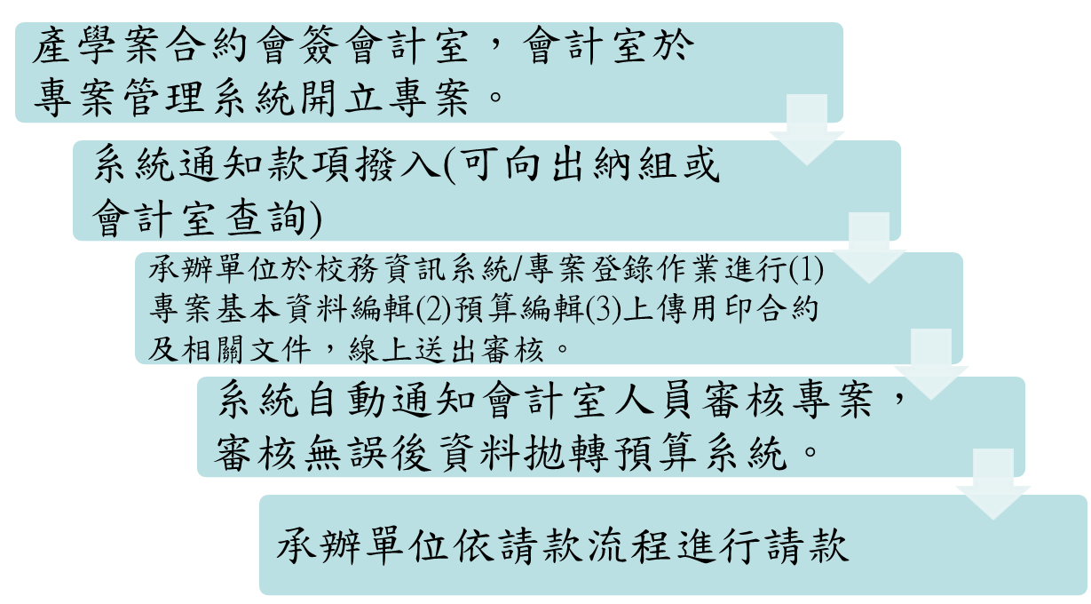
產學案經費(1/2)
動支程序：

Slide 27
產學案經費(2/2)
注意事項：
產官學合作計畫金額10%為行政管理費，計畫執行完畢，由院統籌分配行政管理費20%給各承辦單位及所屬承辦學院。另有簽文說明規定除外。
動支經費須俟款項撥入本校後方可請領，若須校方先行墊支請簽文報請同意。
執行產學案報支差旅費請完成校內公假程序。
最遲應於計畫所訂合約截止日後三個月內完成經費核銷及結案檢核，若無法如期結案至多得申請延長一次，期程為一個月。若因特殊或不可抗力因素(如款項匯入延遲)需延長超過一個月，請計畫主持人應以簽呈說明。

Slide 28
健保補充保費相關規定
二代健保費扣繳說明：
所得類別 | 給付對象 | 雇主/專案負擔 | 所得人負擔
薪資所得-如授課鐘點費、工作費、主持費、工讀費、 出席費、諮詢費、評審費等 (所得代號50) | 校內人員 (在本校投保健保) | 薪資所得*2.11% (全職人員已繳納健保費之固定月薪不必再加計補充保費，但支領其他工作費仍需負擔) | 不需負擔
 | 校外人員 (未於本校加保) | 薪資所得*2.11% | 單次給付未達基本工資29,500元，不需代扣補充保費，超過需代扣保費2.11%。
 | 在學且無專職工作學生(未於本校加保) | 薪資所得*2.11%
執行業務所得-如稿費、演講費 (所得代號9A、9B) | 全部 | 不需負擔 | 支領金額*2.11%(單次給付達20,000元即需扣繳補充保費)
備註： (1)未於台灣加入健保之外籍人士，無須負擔補充保費，雇主仍須負擔補充保費。 (2)符合免扣繳之特殊身分所得人，於請款時請檢附健保局規定之證明文件。 (3)保險對象領取的兼職所得未達基本工資29,500元時，無需扣取補充保險費。

Slide 29
工讀費請領注意事項
勞基法第35條規範：勞工繼續工作4小時，至少應有30分鐘之休息。填寫工時紀錄表時，請注意工時之填寫及核算。範例
各單位聘任臨時人力，應於到職日完成加保，離職日完成退保，期間投保薪級有明顯變動，請及時聯絡人事室調整投保薪級，以免保費溢繳造成損失。目前有發生已離職未退保情形、工讀生兼職工作減少但投保薪級未通報調降之情形，請款時若無特殊情況，將無法報支溢付之保費。
聘請外籍學生協助執行計畫並支付其工讀費者，務必先確認領有工作證，以避免觸法。
臨時人力出缺勤紀錄表： 保險費支出分攤表中”用人單位/經費來源”欄位之填寫應清楚完整，以利後端審查其分攤及繳納之正確性。 (如:xx系/xx計畫 非僅填”xx系”)
若工讀生兼職數個工作，其保費由數個經費來源分攤，其分攤金額應考量其合理性。例如某生兼職3個教育部補助案，全部保費集中由其中1個專案報支，若教育部查核該專案，就該專案而言已屬溢支保險費情形。範例
Notes:
個資未隱藏

Slide 30
領據填寫範例
文藻外語大學 領據(Receipt) 授課/講演日期： 109年（Year） 8 月（Month） 28 日（Date）起迄時間：10 ： 00 ~ 12 ：00 計畫、專案或活動名稱/Name of project or activity： 109教-高教深耕(經常門) 支領項目/Item：□演講費/Speech □出席費/Attendance 鐘點費/Hour Fee □交通費/Travel tip □工讀費/Part time □其他/Other income (請註明) 應領金額/Total Amount：NT$ 2,000 (支付基準： 1,000 元/小時* 2 時數)(薪資所得加計雇主負擔二代健保費： $ 42 ) 扣繳所得稅額/Tax Withheld：NT$ 代扣自付二代健保費/2nd Generation NHI.：NT$ 0 (□已在本校投保健保 □未在本校投保健保) 實領金額/Net Amount Received：NT$ 2,000 (玉山、台灣企銀帳戶可免扣10元匯款手續費)
身份別：□本校專任/專案教職員工 □兼任、外聘教師、其他 居住者/非居住者：是否於國內居住滿183天：□是 □否 戶籍地址/Address in Taiwan： 身分證字號或外籍人士統一證號/Taxpayer`s ID No.： （外籍人士請填居留證上統一證號，共10碼，前二碼為英文字母，後八碼為阿拉伯數字。無統一證號者，請填西元出生年月日，加上英文姓名首字前二個字母，共10碼。大陸地區人民在臺已配有統一證號者，請填統一證號，無統一證號者，請填西元出生年月日。） 匯款資料： 受款人/Depositor： 受款行/Bank： (銀行/郵局) 分行/Branch 分行帳號/Account No.： (銀行：10~14碼/郵局：局號7碼+帳號7碼共14碼) 外籍人士國籍/Nationality： 聯絡電話/Tel.： e-mail： 所得人姓名/Name： （簽章/Signature） 開立日期/ Date： 109 年（Year） 8 月（Month） 28 日（Date）
若無法取得正本，得接受影本或掃描電子檔，由承辦人員印出並於領據上備註說明無法取得正本原因後，即可憑證核銷。

Slide 31
結語
行政院「政府支出憑證處理要點」：各機關員工申請支付款項，應本誠信原則對所提出之支出憑證之支付事實真實性負責，不實者應負相關責任。
會計人員為憑證合法性負責，單據報支人員為 憑證真實性負責。
以學校名義籌募經費，款項皆須繳回學校出納組，並通知會計室開立專案預算，再依請款核銷作業程序動支經費。
  ~會計室QA及本次研習簡報將放置於會計室網頁
  歡迎各位同仁查詢下載~
31

